Slide 1

GUARDIAN -CCTV감지체계
5포병여단 1포병단 강선규
1사단 수색대대 신기철
35사단 정보통신대대 장성호
30사단 전차대대 백승민
3사관학교 이승규
과학화전투훈련단 오택환

Slide 2
목차
프로젝트 소개
핵심 기능 설명
시연 영상
부대 내 적용 방안
국방 분야 활용성
사업 전망

Slide 3

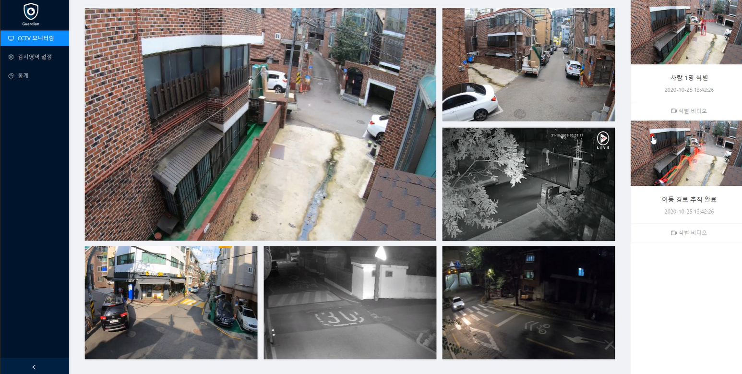
프로젝트 소개
‘가디언’은 군 CCTV를 자동으로 감시하는 영상 감시 웹 어플리케이션입니다.
‘가디언’의 목표는 해이해진 CCTV 감시를 강화하고 CCTV 감시병이 근무를 원활하게 설 수 있도록 도와줍니다.

Slide 4
프로젝트 소개
현재 군 내 CCTV 상황
최근 몇몇 부대에서 위병소 경계 실패가 일어나면서 경계 근무 강조
감시병이 다수의 CCTV 동시 감시 휴먼 에러 발생
사소한 움직임 감지에 무분별한 경보음 알림에 대한 경각심 저하
지속적인 감시로 인한 감시병의 피로도 사고 발생

Slide 5
프로젝트 소개
개발 목표
부대 내 경계 근무가 강조됨에 따라 근무의 체계화 필요
CCTV 내 사람과 차량 식별, 움직임 동선 파악 자동화
CCTV 감시를 강화하고 CCTV 감시병의 근무 원활화
CCTV 영상 식별 사항 데이터화

Slide 6
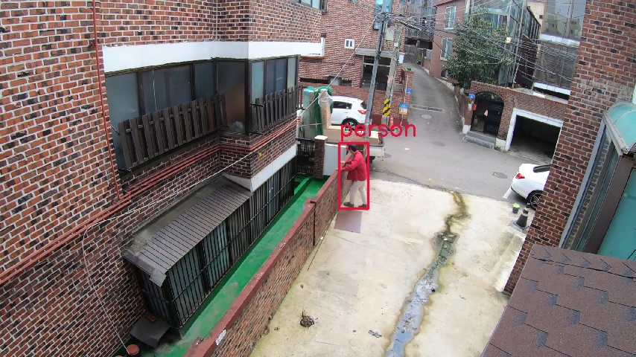
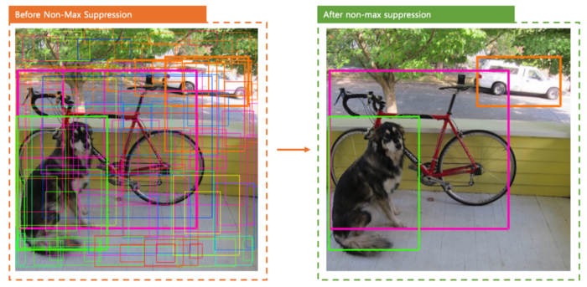
핵심 기능 설명
사람 및 자동차 식별
실시간 감시에 탁월한 YOLOv4 모델을 활용.
YOLO (You Only Look Once) 모델
YOLO는 기존 Object Detection 모델들 보다 높은 정확도를 추구하는 것이 아닌, 근접한 정확도를 가지면서 많은 양의 이미지를 처리하고자 등장한 모델
실시간으로 이미지를 탐지 해야하는 CCTV 프로젝트에 적합한 모델

Slide 7
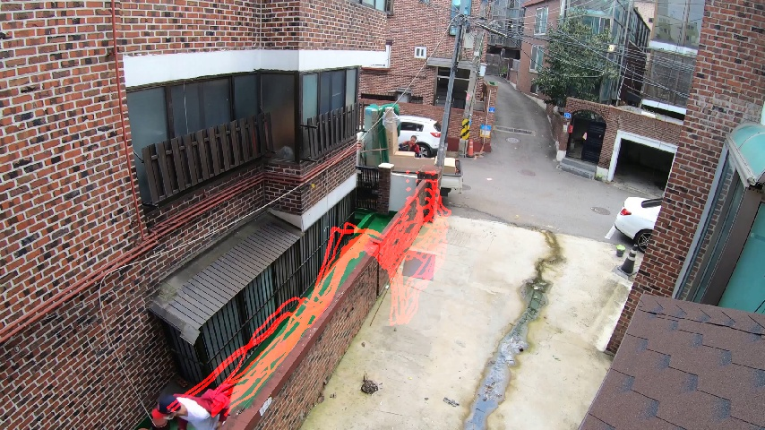
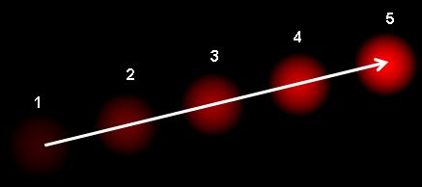
핵심 기능 설명
식별한 물체의 이동 거리 추적 시각화 OpenCV Optical Flow(광학 흐름) 기술을 활용
Optical Flow (광학 흐름)
Optical Flow는 카메라 또는 물체의 이동에 의해 생기는 연속된 2개의 이미지 간의 어떤 이동에 대한 움직임 패턴
움직임 패턴은 첫번째 프레임에서 두번째 프레임 간의 어떤 지점의 이동을 보여주는 2차원 변위 벡터(Displacement Vector)입니다.
[식별됐던 사람 객체가 담을 넘어서 이동한 사진]
[5개의 연속된 프레임에서 빨간 공이 이동하고 있는 그림]

Slide 8
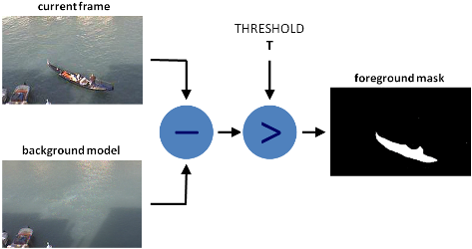
핵심 기능 설명
탐지 / 추적 판단 모델 (기능 최적화 및 정확도 향상)
Background Subtraction 기술로 움직임 감지 먼저 처리하고 움직임 감지가 일어났을 때만 탐지와 추적을 시작함
움직임 감지가 시작되면 매 프레임 별로 탐지 혹은 추적할지 판단해 연산량 대비 정확도 향상
탐지와 추적 처리를 구별 하지 않고 한 루틴에서 처리함

Slide 9
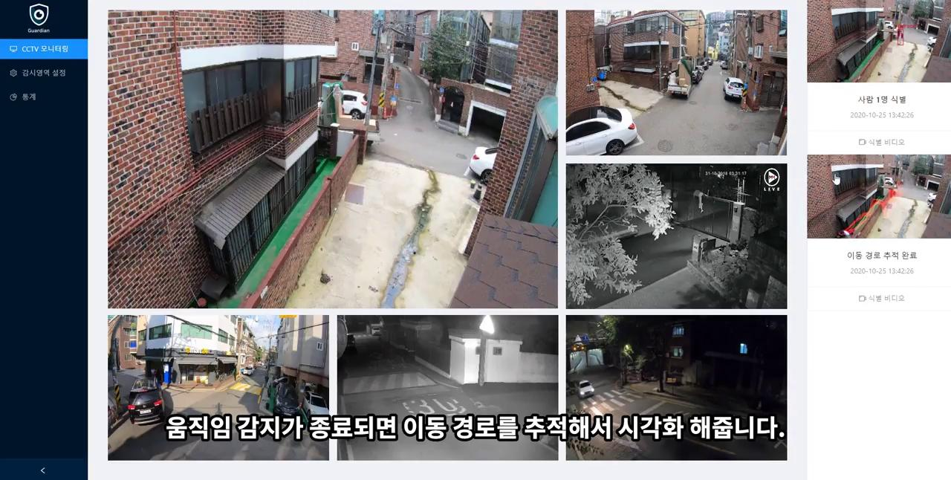
시연 영상
시연 영상에서는 메인 화면을 감시하고 있습니다.
Notes:
추후 사고 추적 용이

Slide 10
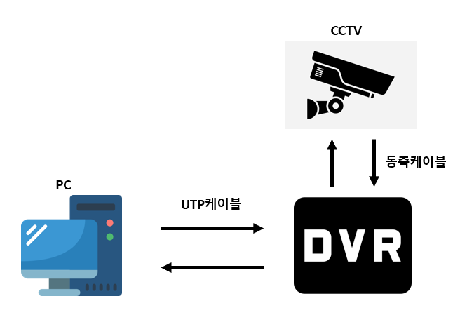
실제 부대 내 적용 방안
RTSP(실시간 스트리밍 프로토콜) 연결
가디언은 RTSP 데이터를 웹에 스트리밍
현 군 부대에서 운용하는 CCTV는 네트워크 카메라 / 단독망 DVR
네트워크 카메라는 자체적으로 RTSP 스트리밍 지원
단독망 카메라가 연결되어있는 DVR은 PC와 다이렉트로 연결 함으로써 RTSP 스트리밍 지원가능
단독망 운용 방식

Slide 11
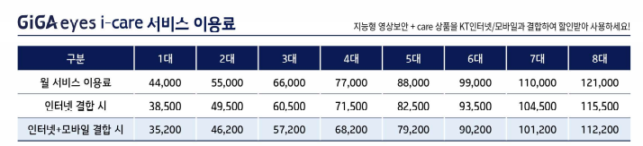
사업 전망
CCTV 운용 시 부대 주요 시설 (정문, 위병소, 탄약고 등) 감시 중 사각지대를 최소화 하기위한 4면 감시 필요 (한 시설 당 최소 4개의 CCTV 필요)
(부대 주요 시설 + 기타 시설) * 4 = 40~60대 가량 필요
외곽 감시(외부 초소 또는 군사 지역 등) = 10대 가량 필요
모든 시설 감시 시 최소 70~80대 필요.
전국 부대 수 (약 3000개) * 70~80대 = 어마어마한 비용 초래
상용 솔루션은 가격이 너무 비싸서 유지보수 및 운용하기 어려운 점
Notes:
비슷한 서비스를 제공하는 상용 영상감시 솔루션 가격입니다.
상용 솔루션 사용 시 한 부대 당 기본 8대 이상은 설치하는데 월 요금 121,000+@에 전국 부대 개수까지 합치면 막대한 비용이 발생합니다.

Slide 12

사업 전망
가디언 = 오픈소스 프로젝트
오픈소스 활용 이점
군 내에서 들이는 비용없이 꾸준히 발전 가능
비용 절감으로 인한 부대 반입 용이
오픈소스 커뮤니티 활성화로 개발 유지 보수 용이
오픈소스로 더 발전하면 군 용 소프트웨어만이 아닌 CCTV 영상감시 솔루션으로 사회적 가치 창출
Notes:
기본적으로 가디언은 오픈소스 프로젝트입니다. 부대 내 도입시 상용 소프트웨어 이용 시의 비용을 절감할 수 있습니다. 또한, 커뮤니티가 활성화 된다면 유지보수 문제를 해결해나갈 수 있을 것이라 판단됩니다. 이 프로젝트가 성공적인 영상감시 솔루션으로 발전한다면 군대 뿐만 아니라 다양한 국가 시설에 도입할 수 있을 것이라 기대됩니다.

Slide 13
감사합니다

